Slide 1
Employee Attrition Detection
KHUMAENI – JCDS07

Slide 2
Github Project Repository
https://github.com/Khumaeni/Final_Project_Employee_Attrition

Slide 3
The Content
01
Business Problem
Get a modern PowerPoint Presentation that is beautifully designed. I hope and I believe that this Template will your Time.
02
Provide Solution
Get a modern PowerPoint Presentation that is beautifully designed. I hope and I believe that this Template will your Time.
03
Recommendation Action
Get a modern PowerPoint Presentation that is beautifully designed. I hope and I believe that this Template will your Time.
04
Machine Learning Preview
Get a modern PowerPoint Presentation that is beautifully designed. I hope and I believe that this Template will your Time.

Slide 4
Attrition
Definition
Pada dasarnya merupakan Tunr-over Rate karyawan di dalam suatu perusahaan
Reason
Reason
Manajemen yg buruk.
Karyawan mencari kesempatan lebih baik.
Reason
Reason
Lingkungan Kerja yg buruk.
Jam Kerja yg Berlebihan.
Reason
Layoff (Efisiensi) & Usia Pensiun.
Sakit berkepanjangan atau meninggal.
Effort and Reward Embalance.

Slide 5
The Business Problem
01
Perusahaan terutama tim HR Tidak memiliki Tools untuk mendeteksi Karyawan yg akan mengajukan Resign
Jika karyawan merupakan Key-person dan resign ataupun dihijack perusahaan lain, perusahaan akan kesulitan menemukan pengganti yg sesuai dengan kriteria Key-person yg keluar.
02
03
Proses Recruitment untuk Replacement karyawan, terutama yg high quality membutuhkan cost perusahaan yg tidak sedikit.
" Managers tend to blame their turnover problems on everything under the sun, while ignoring the crux of the matter:
people don't leave jobs; they leave managers."
by Travis BradBerry

Slide 6
Solution
Machine Learning Attrition Detection
Dengan menggunakan Machine Learning untuk mendeteksi Employee yg cenderung tidak puas dan kemungkinan akan mengajukan Resign.
Tetapi, sebelum menggunakan ML Detection ini Harus mengikuti Recommendation Action agar mencapai hasil Maksimal.
Solution

Slide 7
How to Use
Assesment
Data Preparation
HR Melakukan Proses Assesment untuk menguji kualitas Employee (Level Staff & Manager)
HR Menyiapkan Data berupa performance karyawan 3 tahun terakhir.
1
2
3
4
5
Provide Data
Detection
Recommendation Action
Membuat dataset berisi karyawan yg High Potential (Based on Assesment) & High Performance (Based on Data Perfomance 3 tahun terakhir)
Menggunakan Machine Learning Detection untuk mendeteksi Karyawan yg cenderung akan Resign
Mengajukan beberapa tindakan rekomendasi berdasarkan hasil deteksi ML

Slide 8
Recommendation Action
Hasil Detection : Employee Stay
Stay
Mencari kesamaan diantara para karyawan yg Hi-Po dan Hi-Performance, dan menerapkannya keseluruh perusahaan, terutama dari segi benefit, pastikan tidak ada kesenjangan benefit antar karyawan tersebut, buat kebijakan agar dapat berlaku menyeluruh.
Hasil Detection : Karyawan Resign (All)
Out – (All)
Lakukan filtering, pisahkan kayawan yg sudah memasuki masa pensiun.
Hasil Detection : Karyawan Resign (Hi-Po)
Out – (Hi-Po)
Lakukan pengecekan data Performance 3 tahun terakhir, jika karyawan Hi-Po tetapi performance rendah, berarti ada masalah dengan karyawan tersebut, Lakukan Coaching-Conseling untuk mengetahui penyebabnya.
Out – Hi-Performance
Hasil Detection : Karyawan Resign (Hi-Performnace)
Ini yg paling utama, Lakukan pengecekan benefit karyawan tersebut, cek performance atasan langsung, pencapaian KPI atasan, Kemudian lakukan Couching & Conseling secara mendalam hingga menemukan penyebab karyawan tersebut cenderung akan resign, setelah menemukan penyebab, cari solusi berdasarkan hasil counseling tersebut.

Slide 9
Machine Learning Preview
https://github.com/Khumaeni/Final_Project_Employee_Attrition

Slide 10
Dataset
Dataset berasal dari Kaggle :
https://www.kaggle.com/dredlaw/predict-employment-termination/data
Solution

Slide 11
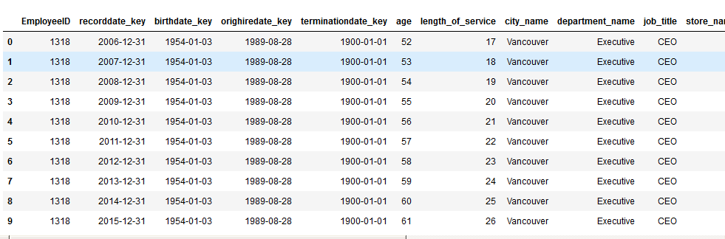
Dataset
Terdapat 49653 Record data dengan 18 Field (termasuk Feature dan Target)

Slide 12
Dataset
Data Description :
- EmployeeID : ID Karyawan (Tetapi Tidak Unique)
- recorddate_key : Tanggal Data direcord
- birthdate_key : Tanggal lahir karyawan
- orighiredate_key : Tanggal Masuk Karyawan
- terminationdate_key : Tanggal terminate
- age : Usia
- length_of_service : Masa Kerja
- city_name : Nama Kota
- department_name : Nama Departemen
- Job_Title : Jabatan Karyawan
- store_name : Nama Toko
- gender_short : Jenis Kelamin
- gender_full : Jenis Kelamin
- termreason_desc : Alasan berhenti
- termtype_desc : Jenis termination
- STATUS_YEAR : Tahun record data
- STATUS : Status karyawan
- Business Unit : BU karyawan

Slide 13
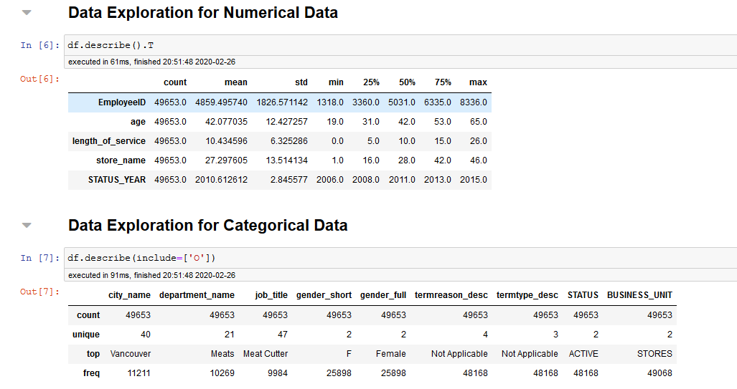
Dataset

Slide 14
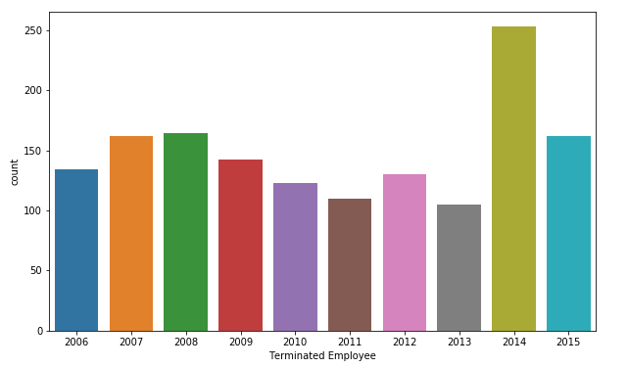
Dataset
Termination data berdasarkan Tahun

Slide 15
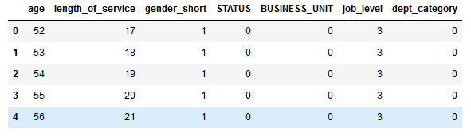
Dataset
Feature Engineering

Slide 16
Algorithm
Machine Learning Algorithm yg digunakan antara lain:
K Nearest Neighbors
Support Vector Machine
Random Forest Classifier
Xtreme Gradient Boosting Classifier
Algorithm

Slide 17
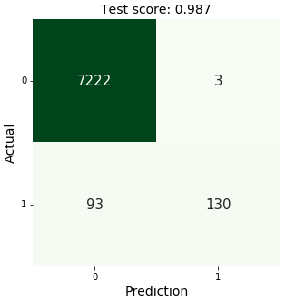
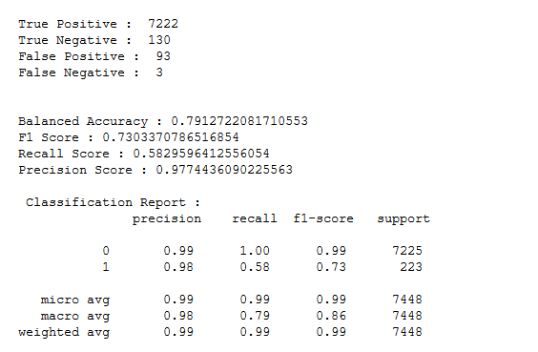
KNN Algorithm

Slide 18
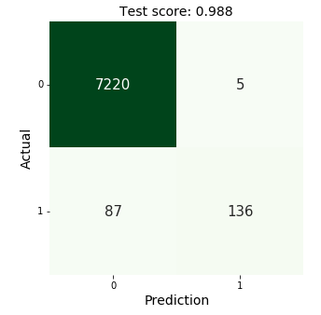
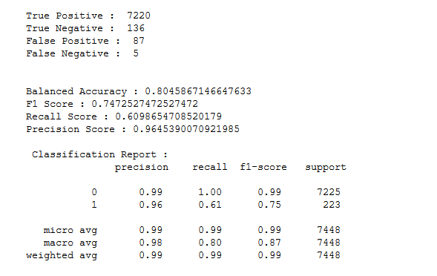
Random Forest Algorithm

Slide 19
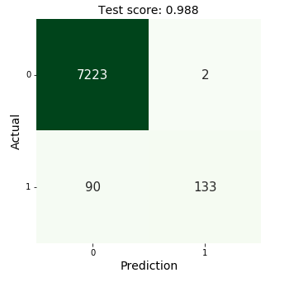
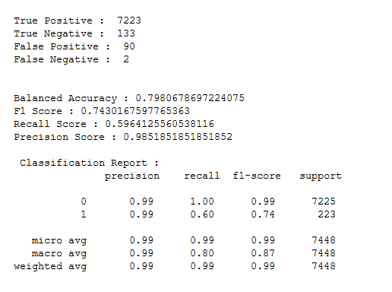
XGBoost Algorithm

Slide 20
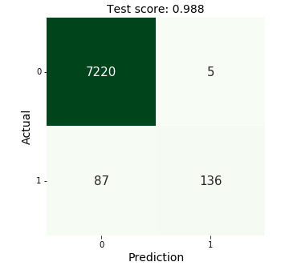
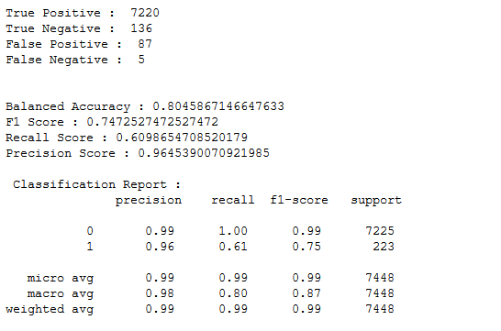
SVM Algorithm

Slide 21
The Prototype Preview
Preview dari Web Apps
Homepage
Detection page
Result Page
The Prototype

Slide 22
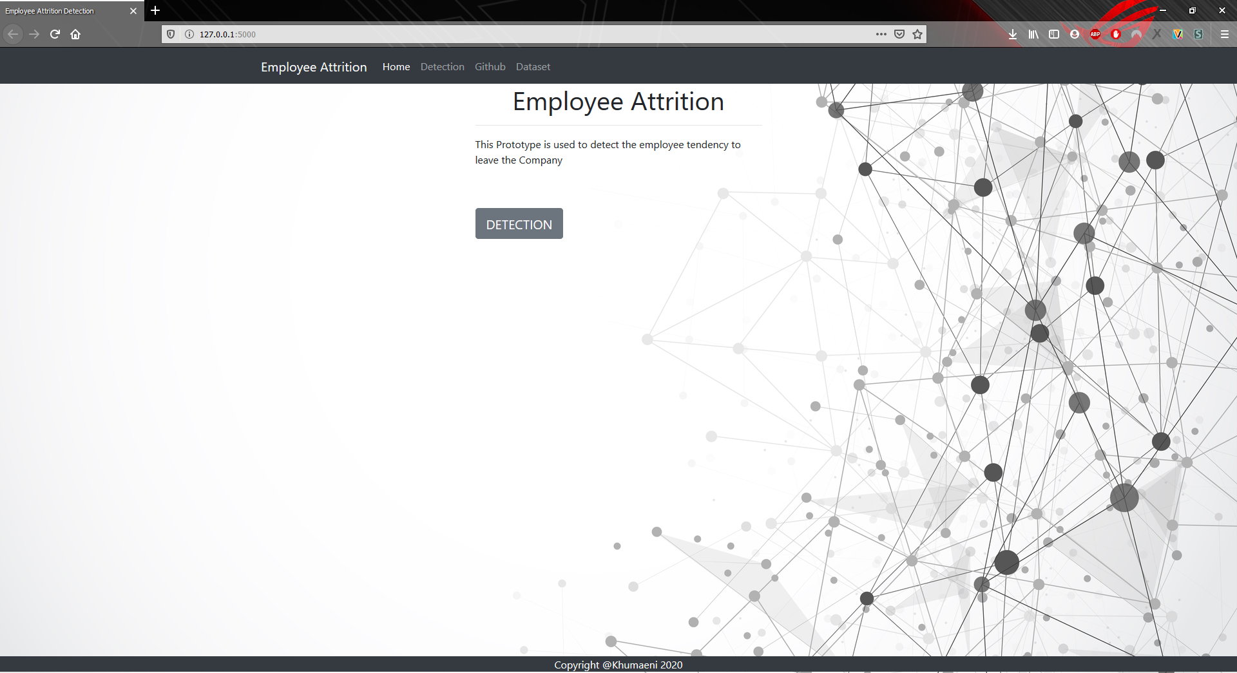
Homepage

Slide 23
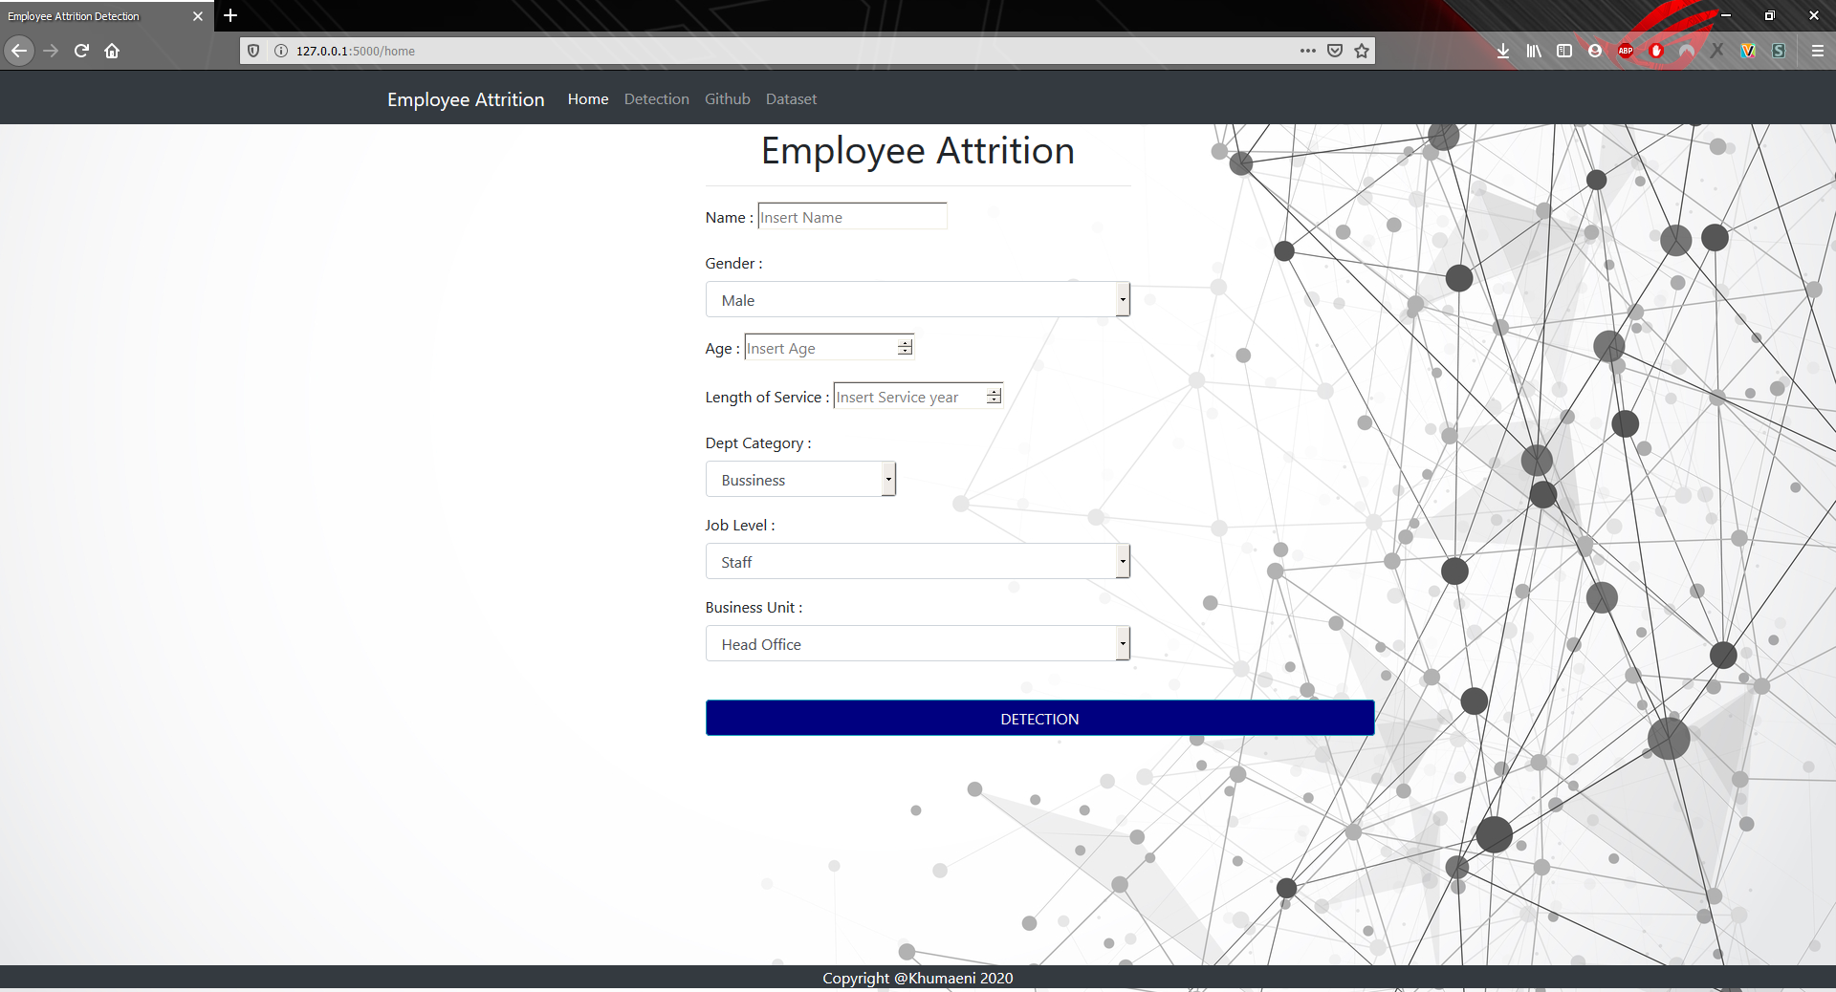
Detection Page

Slide 24
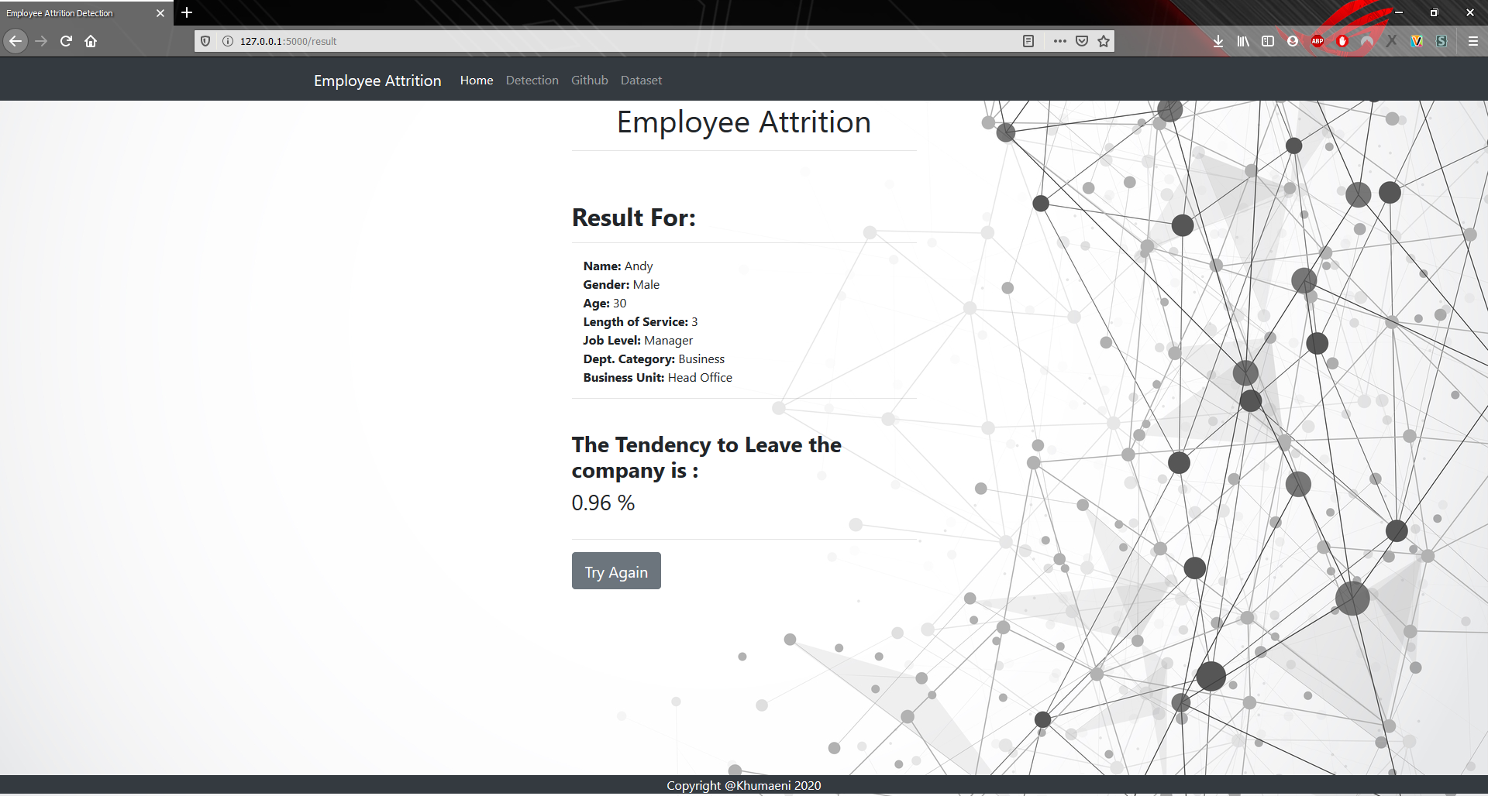
Result Page

Slide 25
THANK YOU

